Slide 1
TEKNIK CETAK
M13
CETAK SARING
(SABLON) 2
.
TEKNIK CETAK
DOSEN
Ganjar Miftahuddin, M.Ds

Slide 2
TEKNIK CETAK
BRIF FORMAT TUGAS
MINGGU KE-13

Slide 3
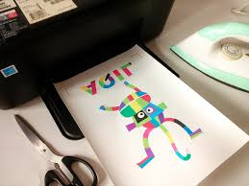
TEKNIK CETAK
FILE PDF
SABLON TRANSFER PAPER
Buatlah desain digital (desain yg telah di ACC sebelumnya)
Foto hasil digital yang telah selesai
Material di transfer paper
Pengumpulan format PDF beri nama file KELAS_NIM_NAMA
Pengumpulan tugas besok pada hari Rabu, 5 JANUARI 2021 paling telat sampai jam 12.00
(Pengumpulan TUGAS merupakan prasarat untuk ABSEN pertemuan ke-13)

Slide 4
TEKNIK CETAK
BRIF FORMAT PENGUMPULAN
AKHIR KARYA MINGGU KE-14
DOSEN
Ganjar Miftahuddin, M.Ds

Slide 5
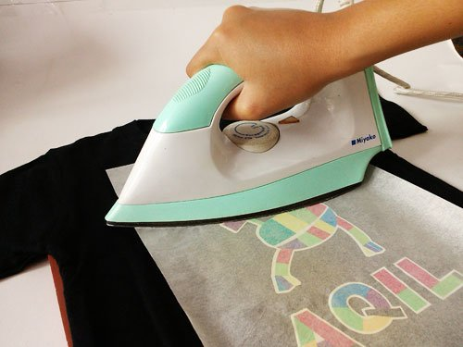
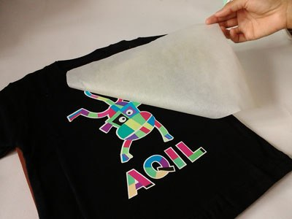
TEKNIK CETAK
AKHIR PROSES SABLON TRASNFER PAPER
PRES / STRIKA
Panaskan setrika sampai panas yang hampir maksimal, akan tetapi usahakan panasnya jangan terlalu, karena jika panas sekali maka dapat menyebabkan gambar tersebut menjadi agak kuning dan juga sedikit gosong. Selanjutnya menempelkan transfer paper pada kaos dengan posisi gambarnya dibagian bawah. Jika anda sudah yakin bahwa gambarnya sudah menempel dengan baik,anda bisa menarik yang sudah anda setrika.

Slide 6
TEKNIK CETAK
FILE PDF
Ukuran /format A4
Media kaos atau tote bag
Susunan halaman sbb:
Hal. 1 : Cover/Sampul (Bebas, buat sekeren mungkin wajib ada kelas,NIM, & nama)
Hal. 2-4 : Foto hasil akhir SABLON TRASNFER PAPER (dalam berbagai angle. 1 foto = 1 halaman full)
Hal. 5 : Foto anda menggunakan hasil sablon (medium atau full body)
HAL 6-7 : Foto Proses Pembuatan (dalam berbagai proses. 1 foto = 1 halaman full)
Hal. 8 : Foto/Scan Sketsa (jangan buram, noise, lowres, bocor ada bayangan)
Buat layout halaman yang rapih (tidak asal telpel foto karya & foto 1 ukuran yg sama pada setiap halaman)
Buat dalam 1 file PDF dgn format : Kls_NIM_Nama.
Maks. Berat file 5 MB. Gunakan Compressed jika perlu.
Pengumpulan dilakukan di grup kelas pada jam Perkuliahan

Slide 7
TEKNIK CETAK
SELAMAT MENGERJAKAN
DOSEN
Ganjar Miftahuddin, M.Ds

